Slide 1
Kvalitativ dataanalyse
Anne sørebø-usn

Slide 2
Datareduksjon
Analysere
Dele opp i biter eller elementer
Tolke
Sette noe inn i en større ramme eller sammenheng
Fortolke
Få tak i mening som ligger bak
Avdekke et budskap eller en mening

Slide 3
Hvordan lese teksten? (s154 i boka)
1) Bokstavelig
Bokstavelig eller Ordrett lesning (eksisterende tekst eller intervjuer)
Teksten er et analyseobjekt i seg selv
Forskeren organiserer/deler teksten etter ulike kriterier
Innhold
Struktur
Stil
Layout
Hvilke ord brukes?
hva slags språk (formelt, ironi etc.) brukes?
Pauser
Rekkefølgen informantene snakker i
Likt «Vgs tekstanalyse»

Slide 4
Hvordan lese teksten? (s154 i boka)
2) fortolkende
Fortolkende lesing, arbeider med å vise hva man tror data betyr og representerer
Hvilke normer er herskende i informantens liv?
F.eks. Hva mener informanten er rett og riktig i arvesaker?
Hvilke diskurser (begreper, formuleringer, problemstillinger) er informanten påvirket av?
Hvilke problemstillinger, formuleringer, begreper bygger informantens fortolkning av fenomenet på?
Fenomenologi
Diskursanalyser
Fortolkende lesing av data.

Slide 5
Hvordan lese teksten? (s154 i boka)
3) Refleksiv
Forsker utforsker sin egen rolle
Avhengig av feltnotater som viser hvordan forsker reagerer på det som blir sagt
empati, sympati, fortolkning
Leser data ut fra relasjonen mellom forsker og informant
Uvanlig tilnærming utenfor «etnografi/antropologi-verden»

Slide 6
Språklig orienterte analyser – 1) bokstavelig
Konversasjonsanalyse
Grundig analyse av samtale slik den finner sted i naturlige samhandlingssituasjoner
Analyserer også pauser, betoning
Av ord, lyder som forlenges etc.
(1.5) - pause i sekunder
ord det er lagt vekt på
Det er jo korrekt men …
Analysere mer enn bare innhold
Hva blir sagt uten ord?

Slide 7
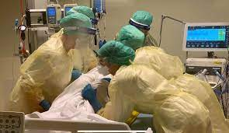
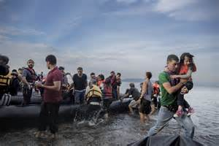
Historiefortelling Narrativ analyse/beretningsanalyse – 1) bokstavelig eller fortolkende?
Legger vekt på forløp i form av beretninger og historier
Hvordan fortelles historien?
Innholdet i fortellingen/historien
Narrativer – handlingsforløpet i en fortelling (informantens sannhet)
Intervjuer og tekster der informantene fremstiller erfaringer og hendelse
«Fortellingsfinneren»
Lete etter historien
Hvilke ord og metaforer brukes etc.
Rekkefølge på hendelser
«Historieskaperen»
Lager en hovedFortelling av mange småfortellinger
Notes:
Narativ: den personens sannhet

Slide 8
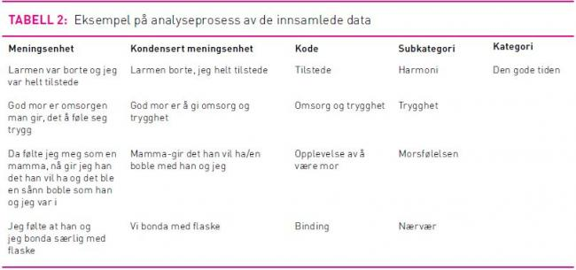
Fenomenologi - 2) fortolkende
Fenomenologi er både en filosofi og et kvalitativt forskningsdesign
Som kvalitativt design går det ut på å utforske og beskrive mennesker og deres erfaring med – og forståelse av – et fenomen
Konsentrert om innholdet – den mest vanlige måten å lese kvalitative data på
Kategorier og kodeord (Stikkord)
Materialet sorterers etter koder for å avdekke lignende utsagn, mønstre, sammenhenger eller forskjeller
Deduktive koder – teoristyrt
Koder man tenker seg på forhånd –
før datainnsamling
Induktive koder
Koder man finner underveis i
datainnsamlingene eller analysen
Lager ofte tabeller og/eller matriser
Intervju med nylig mor

Slide 9
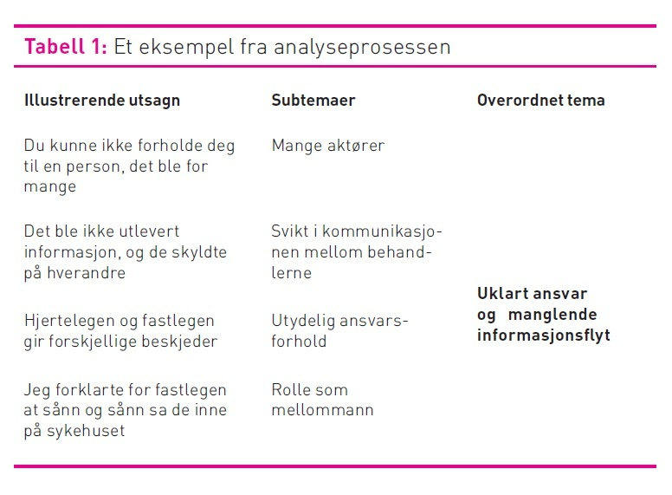
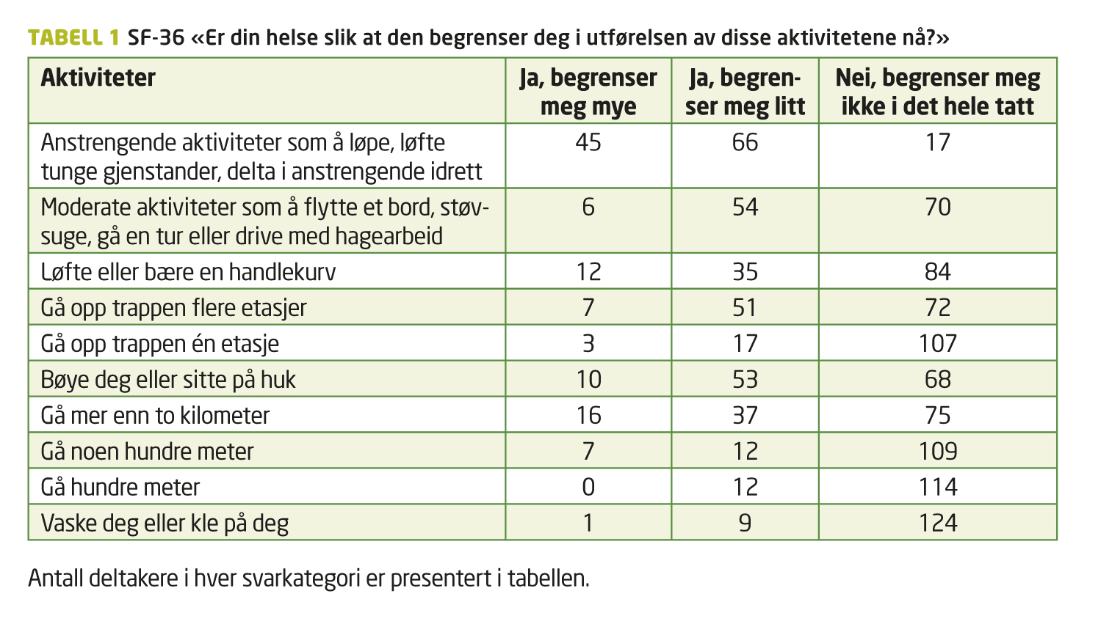
Fenomenologi – koding – 2) fortolkende
Pasient intervju
Abstrahere meningsinnholdet
Mot det kvantitative i analysen - telling
Sitater

Slide 10
Fenomenologi – 2) Fortolkende OPPSUMMERING AV analyse PROSESSEN
Data samles inn og gjøres om til tekst
Helhetsinntrykk
Forskeren leser igjennom hele materialet og leter etter interessante temaer for å bli kjent med datamaterialet
Koder, kategorier og begreper
Finner tekstelementer som gir kunnskap og informasjon om hovedtemaene
Markeres i margen med et eller flere kodeord (koding)
KoNdensering
ABSTRAHERE MENINGSINNHOLDET SOM LIGGER I KODENE
OFTE TABELLER ELLER MATRISER
SKRIVER EN MER FORTETTET (TO THE POINT) TEKST, VELGER UT SITATER SOM ILLUSTRERER MENINGER
SAMMENFATTNING
BRUKER MATERIALET TIL Å UTFORME NYE BEGREPER OG BESKRIVELSER
FINNER MØNSTRE

Slide 11
Eksempel - Analyse av DEBATTEN OG MOTSTANDEN mot lover som gjør tidligere lovlige handlinger ulovlige?
RøyKeloven
Styresammensetning i ASA
SexkjøpSloven
Fratas retten til å bestemme over egen kropp
Umulig å håndheve
Kan ikke være ulovlig å bruke noe som er lovlig å selge
Utelivsbransjen vil slite/gå konkurs
Folk vil slutte å gå ut
Det vil ikke få noen konsekvenser uansett om man bryter loven
Hvilken straff skal man gi?
Det vil bli opprettet egne «røykeklubber»
Mister styringsretten over egen bedrift
Umulig å finne nok kvalifiserte kvinner
Styrene vil bli dårligere
Bedriftene får økonomiske tap
Bedrifter blir stående uten styre
Skal bedriften legges ned da?
Hvilken straff skal man gi?
ASA vil bli gjort om til AS, tatt av børsen
Mister retten til å bestemme over egen kropp
Kan ikke være ulovlig å kjøpe når det er lovlig å selge
Vil aldri kunne fjerne prostitusjon uansett
Det blir farligere for de prostituerte
Det finnes allerede lover mot trafficing
Politiet vil ikke prioritere dette
Folk vil reise utenlands

Slide 12
Eks: koding og kondensering (abstrahere)
RøyKeloven
Styresammensetning i ASA
SexkjøpSloven
Fratas retten til å bestemme over egen kropp
Umulig å håndheve
Kan ikke være ulovlig å bruke noe som er lovlig å selge
Utelivsbransjen vil slite/gå konkurs
Folk vil slutte å gå ut
Det vil ikke få noen konsekvenser uansett om man bryter loven
Hvilken straff skal man gi?
Det vil bli opprettet egne «røykeklubber»
Mister styringsretten over egen bedrift
Umulig å finne nok kvalifiserte kvinner
Styrene vil bli dårligere
Bedriftene får økonomiske tap
Bedrifter blir stående uten styre
Skal bedriften legges ned da?
Hvilken straff skal man gi?
ASA vil bli gjort om til AS, tatt av børsen
Mister retten til å bestemme over egen kropp
Kan ikke være ulovlig å kjøpe når det er lovlig å selge
Vil aldri kunne fjerne prostitusjon uansett
Det blir farligere for de prostituerte
Det finnes allerede lover mot trafficing
Politiet vil ikke prioritere dette
Folk vil reise utenlands
Overformynderi som ikke har noe for seg
Ser ikke behov for loven

Slide 13
Eks: koding og kondensering (abstrahere)
RøyKeloven
Styresammensetning i ASA
SexkjøpSloven
Fratas retten til å bestemme over egen kropp
Umulig å håndheve
Kan ikke være ulovlig å bruke noe som er lovlig å selge
Utelivsbransjen vil slite/gå konkurs
Folk vil slutte å gå ut
Det vil ikke få noen konsekvenser uansett om man bryter loven
Hvilken straff skal man gi??
Det vil bli opprettet egne «røykeklubber»
Mister styringsretten over egen bedrift
Umulig å finne nok kvalifiserte kvinner
Styrene vil bli dårligere
Bedriftene får økonomiske tap
Bedrifter blir stående uten styre
Skal bedriften legges ned da?
Hvilken straff skal man gi?
ASA vil bli gjort om til AS og tatt av børsen
Mister retten til å bestemme over egen kropp
Kan ikke være ulovlig å kjøpe når det er lovlig å selge
Vil aldri kunne fjerne prostitusjon uansett
Det blir farligere for de prostituerte
Det finnes allerede lover mot trafficing
Politiet vil ikke prioritere dette
Folk vil reise utenlands
Umulig å håndheve,
Smutthull i loven
Problemer med praktisering av loven

Slide 14
Eks: koding og kondensering (abstrahere)
Røyeloven
Styresammensetning i ASA
Sex kjøp loven
Fratas retten til å bestemme over egen kropp
Umulig å håndheve
Kan ikke være ulovlig å bruke noe som er lovlig å selge
Utelivsbransjen vil slite/gå konkurs
Folk vil slutte å gå ut
Det vil ikke få noen konsekvenser uansett om man bryter loven
Hvilken straff skal man gi?
Det vil bli opprettet egne «røykeklubber»
Mister styringsretten over egen bedrift
Umulig å finne nok kvalifiserte kvinner
Styrene vil bli dårligere
Bedriftene får økonomiske tap
Bedrifter blir stående uten styre
Skal bedriften legges ned da?
Hvilken straff skal man gi?
ASA vil bli gjort om til AS, tatt av børsen
Mister retten til å bestemme over egen kropp
Kan ikke være ulovlig å kjøpe når det er lovlig å selge
Vil aldri kunne fjerne prostitusjon uansett
Det blir farligere for de prostituerte
Det finnes allerede lover mot trafficing
Politiet vil ikke prioritere dette
Folk vil reise utenlands
Negative effekter
Utilsiktede effekter av loven

Slide 15
Eksempel: Konklusjon – teori
Det argumenteres for at den nye loven er unødvendig, det er ikke behov for en lovregulering
Det vises til praktiske problemer med å håndheve loven
Det argumenteres for negative effekter av loven
En grundigere analyse av de offentlige debattene kunne avdekket om argumentasjonen fulgte samme mønster og Rekkefølge for alle nye lover av denne typen .
Man kunne også studert hvorvidt debatten stilnet av og ble «borte», eller om enkelte argumenter og diskusjoner rundt lovene vedvarte og eventuelt førte til endringer.

Slide 16
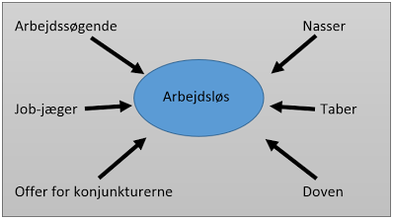
Diskursanalyse - 2) fortolkende
Diskursanalyse
Diskurser er virkemidler man benytter for å kommunisere og for å forstå verden
begreper, problemstillinger og formuleringer man bygger sin oppfatning på
Folks diskurse strategier, dvs. hvordan de gjennom samtale, diskusjon og skrift forsøker å skape ulike virkninger
Politiske kampanjer, meget bevisst begrepsbruk og eksempelbruk
LO og NHO bruker for eksempel ofte helt ulike begrep/ord om samme tema
Opptatt av folks diskursive strategier, dvs. hvordan de gjennom samtale, diskusjon og skrift forsøker å skape ulike virkninger
Hvilke diskurser som er gjeldende i informantens verden

Slide 17

Etnografi – 3) Fortolkende og Refleksiv
Antropologi (Grounded theory)
En ren induktiv metode – der teorier og hypoteseR dannes med grunnlag i empiri
Kommer frem til et fåtalls kjernebegreper som beskriver hva som er sentralt i dataene.
Blanke ark
Rent induktivt
Ønsker å unngå at «kartet former terrenget»
Allikevel Bevisst egen innvirkning

Slide 18
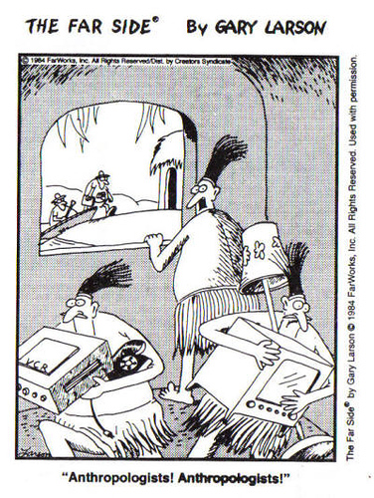
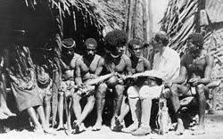
Etnografi/antropologi – 3) fortolkende og refleksiv
Tilbringer lang tid i feltet
To år har blitt en slags standard, og ett år anses som minimum
Komprimert etnografisk studie
Er tilstede hele tiden
Et selektivt tilbakevendende etnografisk studie
Er ikke i feltet kontinuerlig, men er innom (har opphold) med jevne mellomrom
Et tilbakevendende etnografisk studie
Ulike fenomener vil styre observasjonsperioden
Semesterstart, semesteravslutning, eksamensperioder etc.

